Slide 1


Slide 2
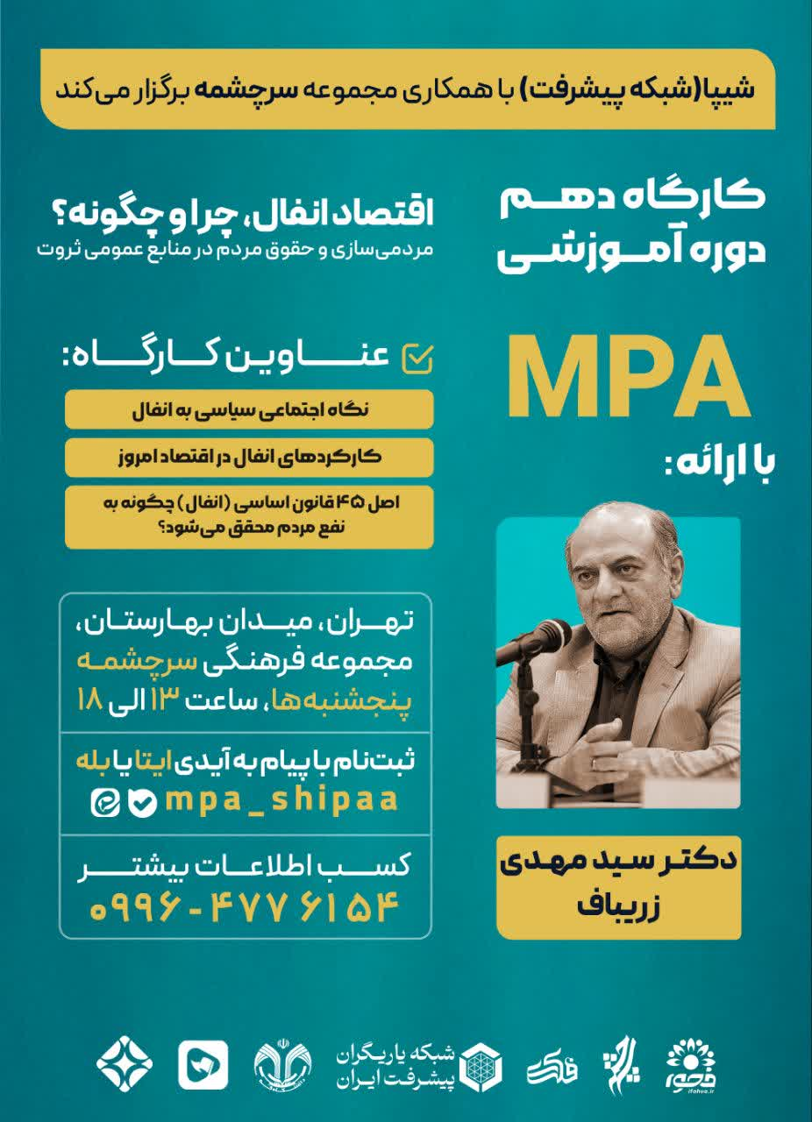
اقتصاد انفال، چرا و چگونه؟
مردمی سازی و حقوق مردم در منابع عمومی ثروت

Slide 3
بخش اول: چیستی انفال

Slide 4
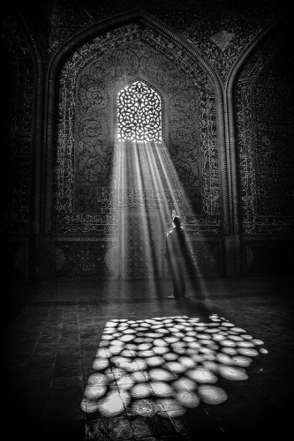
منشأ معرفتی اقتصاد اسلامی

Slide 5
مفهوم رزق در نگاه قرآن
  قل من يرزقكم من السماء و الأرض ... و من يدبّر الأمر فسيقولون اللَّه .... (یونس، آیه ۳۱)
  يأيّها النّاس اذكروا نعمت اللّه عليكم هل من خلق غير اللّه يرزقكم مّن السّماء والأرض لا إله إلّاهو فأنّى‌ تؤفكون. (فاطر، آیه ۳)
  هو الذى يريكم ءايته و ينزّل لكم من السماء رزقا ... اللَّه الذى جعل لكم الأرض قرارا ... و رزقكم من الطيّبت ....(غافر، آیه ۱۳)

Slide 6
مسأله مالکیت در اسلام
  يَسْأَلُونَكَ عَنِ الْأَنْفَالِ قُلِ الْأَنْفَالُ لِلَّهِ وَالرَّسُولِ فَاتَّقُوا اللَّهَ وَأَصْلِحُوا ذَاتَ بَيْنِكُمْ وَأَطِيعُوا اللَّهَ وَرَسُولَهُ إِنْ كُنْتُمْ مُؤْمِنِينَ (انفال، آیه 1)

Slide 7
توضیح اصل ۴۵ قانون اساسی
  انفال و ثروت‌های عمومی از قبیل زمین‌های موات یا رها شده، معادن، دریاها، دریاچه‌ها، رودخانه‌ها و سایر آب‌های عمومی، کوه‌ها، دره‌ها، جنگل‌ها، نیزارها، بیشه‌های طبیعی، مراتعی که حریم نیست، ارث بدون وارث، و اموال مجهول‌المالک و اموال عمومی که از غاصبین مسترد می‌شود، در اختیار حکومت اسلامی است تا بر طبق مصالح عامه نسبت به آن‌ها عمل نماید. تفصیل و ترتیب استفاده از هر یک را قانون معین می‌کند.

Slide 8
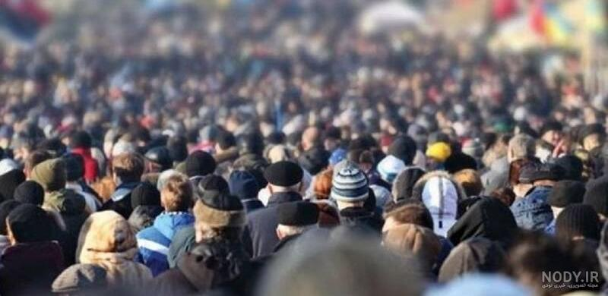
نگاه اجتماعی/ سیاسی/ مدیریتی به انفال

Slide 9
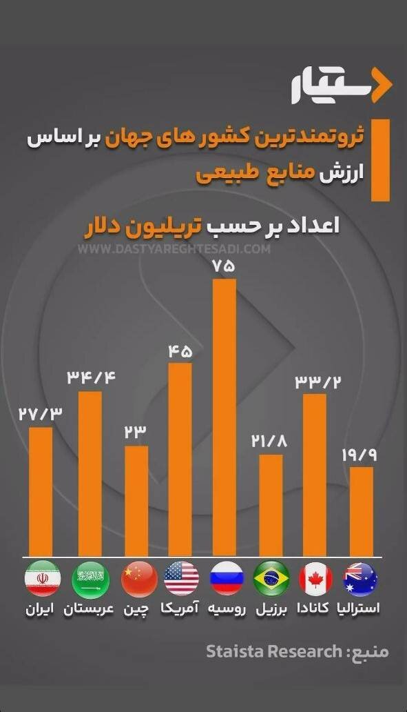
وضعیت فعلی انفال در جهان

Slide 10
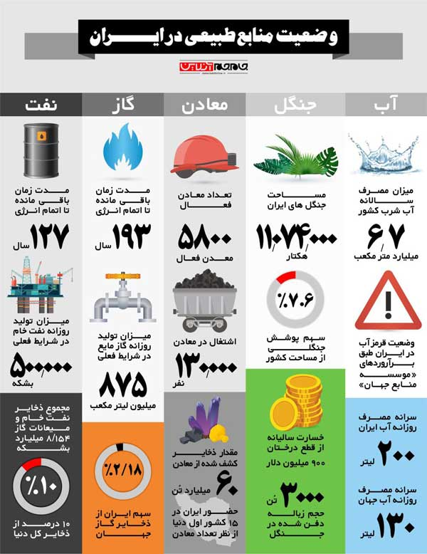
وضعیت فعلی انفال در ایران

Slide 11

آسیب‌شناسی سیاستگذاری انفال در جمهوری اسلامی

Slide 12
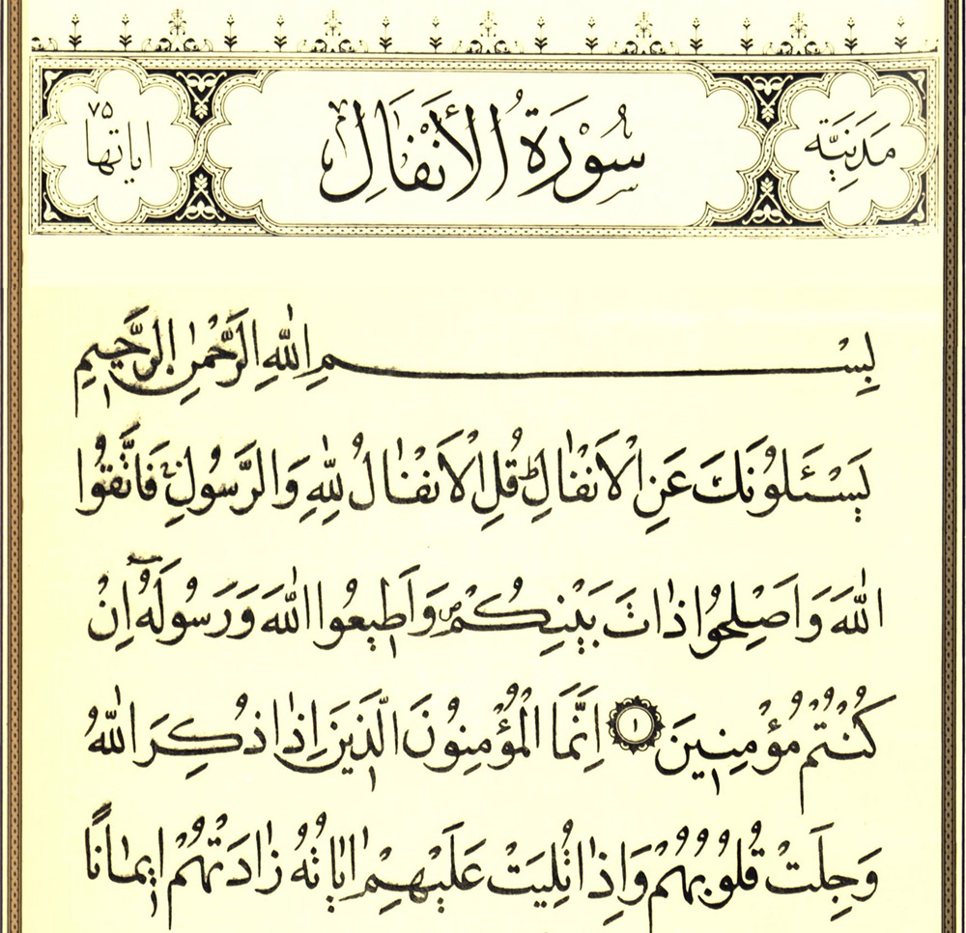
رابطه انفال و ولایت

Slide 13
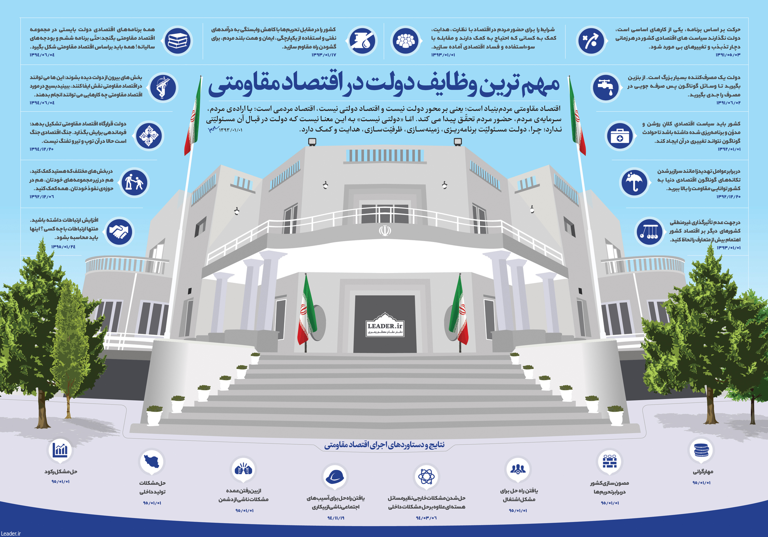
نقش دولت‌ها در اقتصاد انفال

Slide 14

نقش مردم در اقتصاد انفال

Slide 15
بخش دوم: چرایی انفال (کارکردهای انفال)

Slide 16
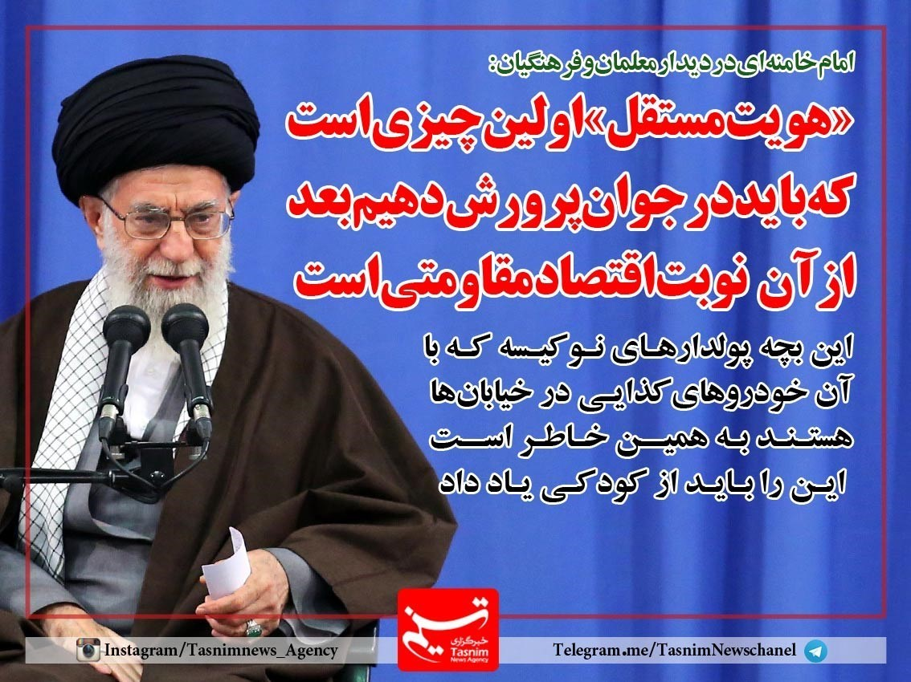
هویت‌بخشی به اقتصاد واقعی

Slide 17
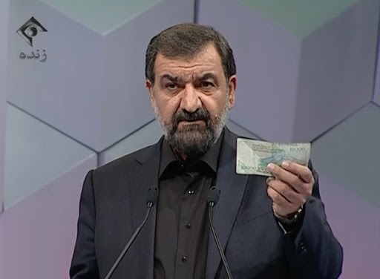
تقویت پول ملی (نسبت پول ملی و انفال)

Slide 18

ارتقاء بهره‌وری و ایجاد انگیزه در افراد

Slide 19

تحقق عدالت اجتماعی

Slide 20
بخش سوم: چگونگی تحقق اقتصاد انفال

Slide 21

الگوهای مدیریت انفال

Slide 22

جهانی‌سازی و انفال

Slide 23
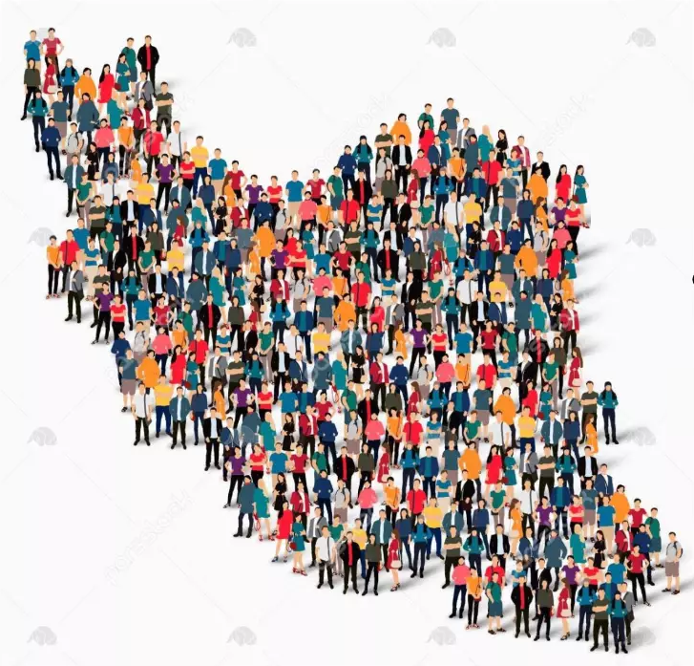
انفال و مردمی‌سازی

